Slide 1
伏安和极谱法
Voltammetry and Polarography
伏安法：是一种特殊的电解方法。以小面积、易极化的电极作指示电极，以大面积、不易极化的电极为参比电极组成电解池，电解被分析物质的稀溶液，由所测得的电流－电压特性曲线（伏安曲线）来进行定性和定量分析的方法。
极谱分析法：用滴汞电极为指示电极进行电解，以测定电解过程中的电流－电压曲线为基础的一类分析方法叫极谱分析法。

Slide 2
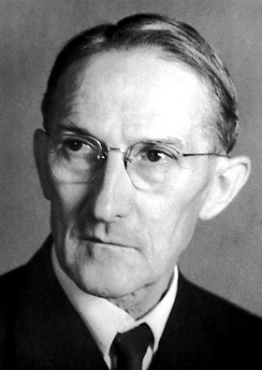
1922年Heyrovsky开创极谱学
1945年极谱法被广泛应用于分析工作
直流极谱法
单扫描极谱法
极谱分析法分类
控制电位极谱法
循环伏安法
脉冲极谱法
溶出伏安法
J.Heyrovsky
1890-1967年
交流示波极谱法
控制电流极谱法
计时电位法

Slide 3
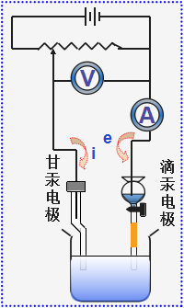
§1 直流极谱分析原理
Principle of polarography
一.极谱分析过程
Process of polarography
装置：电压测量、电流测量、极谱电解池
极谱分析是在特殊条件下进行的电解分析。
特殊性：使用了一支极化电极和另一支去极化电极；在溶液静止的情况下进行的非完全的电解过程。

Slide 4
理想极化电极和理想去极化电极
滴汞电极：极化电极，当通过无限小的电流，便引起电极
电位发生很大变化。
甘汞电极：去极化电极，电极电位不随电流变化。
极化区
i
i
E
E

Slide 5
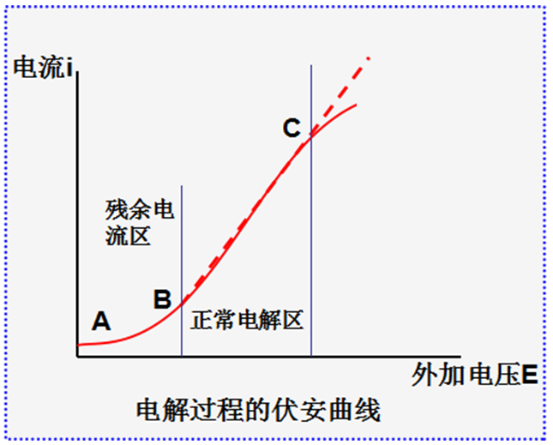
大面积铂片电极（阴极）溶液经充分搅拌

Slide 6
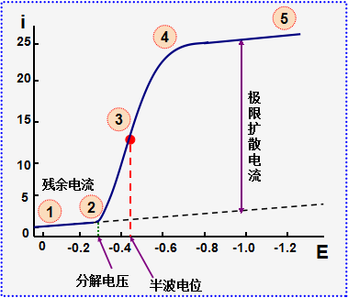
1.极谱分析过程和极谱波
例：Pb²⁺的极谱分析（10⁻³mol/L）
图中①～②段，仅有微小 “残余电流”或背景电流；
②～④段，当外加电压到达Pb²⁺的析出电位，Pb²⁺开始在滴汞电极上迅速反应（还原）；
电流-电压曲线
V_{外} = （φ_{a} - φ_{c}） + iR
V_{外} = φ _{SCE} - φ _{de}
V_{外} = -ϕ_{de}(vs. SCE)
Notes:
图中①～②段，仅有微小的电流流过，这时的电流称为“残余电流”或背景电流。

Slide 7
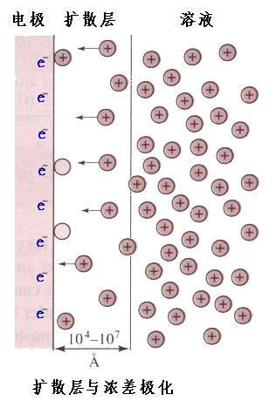
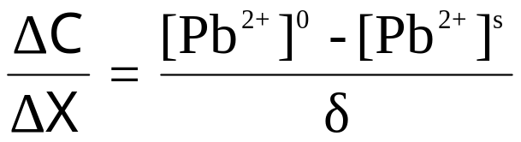
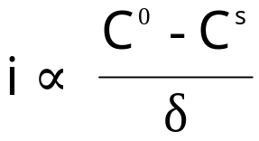
(②～④段)：
由于溶液静止，电极附近的Pb²⁺在电极表面迅速反应，从而产生浓度梯度（厚度约0.05mm的扩散层δ），电极反应受浓度扩散控制,扩散速度又与扩散层中的浓度梯度成比例。
电极表面的浓度梯度为：
扩散电流
Notes:
图中①～②段，仅有微小的电流流过，这时的电流称为“残余电流”或背景电流。Pb²⁺到达滴汞电极表面的速度受其扩散速度控制，

Slide 8
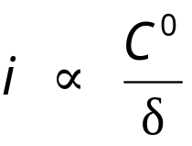


④-⑤段，当滴汞电极的电位负至一定数值时：
δ恒定
扩散→浓差极化→完全浓差极化
形成极限扩散电流i_{d} (④处) （极谱定量分析的基础）
图中③处电流随电压变化的比值最大，此点对应的电位称为半波电位。
（极谱定性的依据）

Slide 9
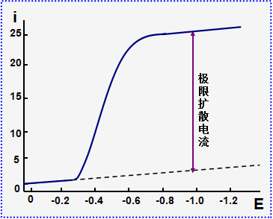
2. 极谱曲线形成条件
待测物质的浓度要小，快速
形成浓度梯度；
(2) 溶液保持静止，使扩散层厚 度稳定，待测物质仅依靠扩散到达电极表面；
(3) 电解液中含有较大量的惰性电解质，使待测离子在电
场作用力下的迁移运动降至最小；
(4) 使用两支不同性能的电极。极化电极的电位随外加电
压变化而变，保证在电极表面形成浓差极化。
V_{外} = （φ _{SCE} - φ _{de} ） + iR
V_{外} = - Φ _{de(vs.SCE)}

Slide 10
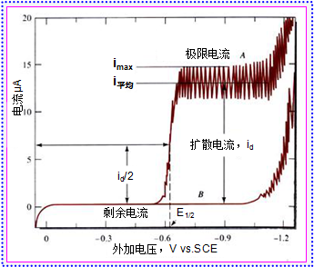
3. 滴汞电极的特点
(1)电极毛细管口处的汞滴
很小，易形成浓差极化；
(2)汞滴不断滴落，使电极表
面不断更新，重复性好。
(受汞滴周期性滴落的影
响，汞滴面积的变化使电
流呈快速锯齿性变化)；
(3)氢在汞上的超电位较大；
(4)金属与汞生成汞齐,降低其析出电位,使碱金属和碱土金属也
可分析；

Slide 11
(5)滴汞电极的极化和去极化性质具有相对性:
扩散电流产生过程中,电位变化很小,电解电流变化较大,此时电极呈现去极化现象,这是由于被测物质的电极反应所致。被测物质具有去极化性质（去极剂）。
(6)汞滴面积的变化导致不断产生充电电流（电容电流）；
(7)不适于在正电位区域分析(Hg>+0.4氧化)；
(8)汞容易提纯；
(9) Hg有毒。

Slide 12
二、扩散电流理论
Theory of diffusion current
（一）液相传质的基本方式
液相中粒子的运动方式
(1) 扩散 (Diffusion)
当溶液中粒子存在浓度梯度时,粒子就从高浓度向低浓度的移动，这是溶质相对溶剂的运动.
由于电极反应造成的这种现象,称为“浓差极化”，由此粒子在电极上反应形成的电流叫“扩散电流”.

Slide 13
(2)对流 (convection)
所谓对流, 即粒子随着流动的液体而移动. 显然，这是溶液中的溶质和溶剂同时移动.
有两种形式：a.自然对流; b.强制对流.
(3)电迁移 (migrition)
在电场作用下,荷正电粒子向负极移动,荷负电粒子向正极移动.
Notes:
在电解池中，上述三种传质过程总是同时发生的．然而，在一定条件下起主要作用的往往只有其中的一种或两种．
例如，即使不搅拌溶液，在离电极表面较远处液流速度的数值往往比电极附近的大几个数量级，因而扩散和电迁传质作用可以忽略不计．但是，在电极表面附近的薄层液体中，液流速度却一般很小，因而起主要作用的是扩散及电迁过程．

Slide 14
如果溶液中除参加电极反应的粒子外还存在大量不参加电极反应的“惰性电解质”，则粒子的电迁速度将大大减小．在这种情况下，可以认为电极表面附近薄层液体中仅存在扩散传质过程．这就是
伏安和极谱需要的研究条件
仅存在扩散传质过程

Slide 15
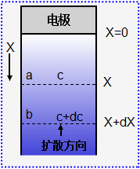
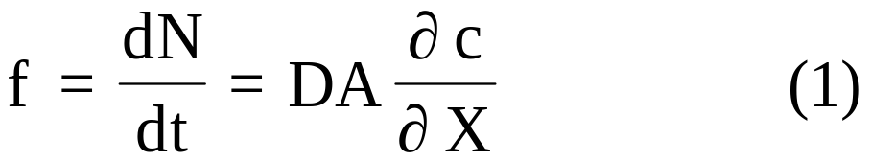
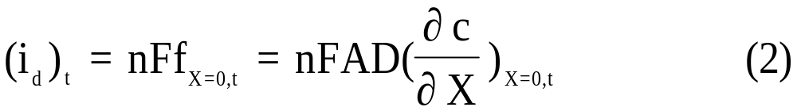
（二）扩散电流方程
平面电极：
单方向（线性）扩散
1. Cottrell方程
费克扩散定律：单位时间内通过扩散到达电极表面的被测物质的量(f)与浓差梯度成正比：
根据法拉第电解定律：
A:电极面积;D 扩散系数
(i_{d})_{t} ：电解开始后t 时,扩散电流的大小。

Slide 16
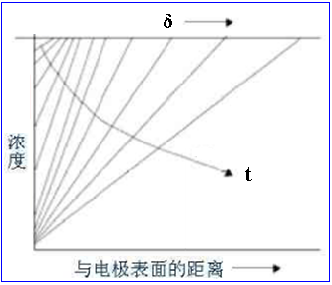

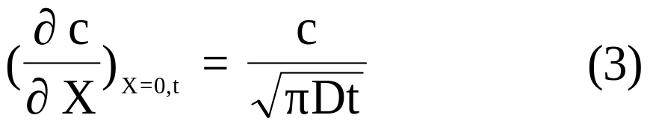
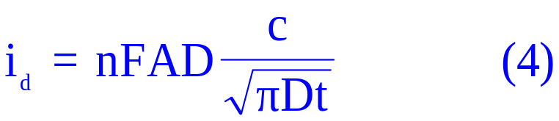
在扩散场中,浓度的分布是时间t 和距电极表面距离X 的函数
c = ϕ(t, X )
平面电极的扩散层厚度:
(3)代入(2),得:
------Cottrell方程

Slide 17
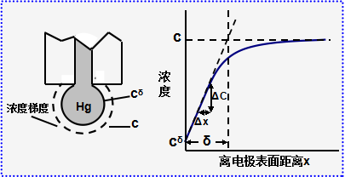

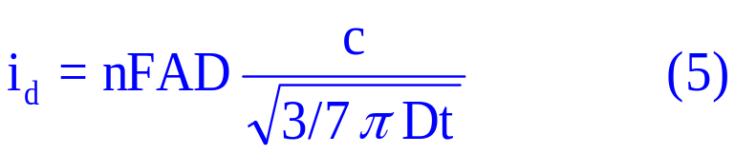
2.尤考维奇方程
汞滴电极：由于汞滴呈周期性增长,使其有效扩散层厚度减小,约为线性扩散层厚度的
考虑滴汞电极的汞滴面积是时间的函数,t 时汞滴面积,：
A=0.85m^{2/3}t^{2/3} (6)
将(6)代入(5),得:
(i_{d})_{max}=708nD^{1/2}m^{2/3}t^{1/6}c (7)

Slide 18
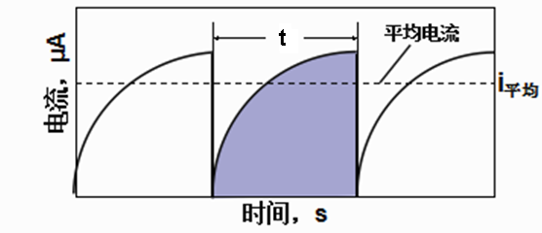
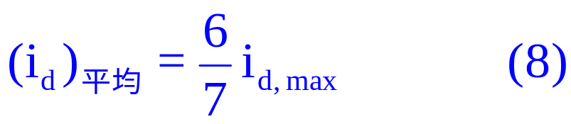
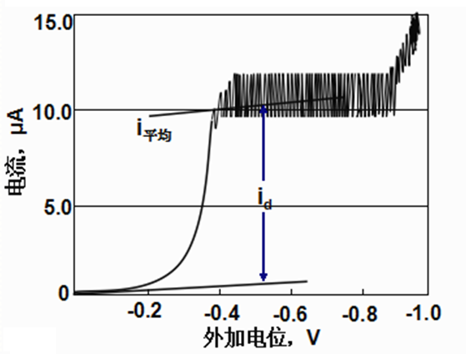
(i_{d})_{max}
扩散电流的平均值:
(i_{d})_{平均}=607nD^{1/2}m^{2/3} t ^{1/6}c
-----尤考维奇方程
(i_{d})_{平均} 每滴汞上的平均电流(微安)；n 电极反应中转移的电子数；D 扩散系数； t 滴汞周期(s)；c 待测物原始浓度(mmol/L)；m 汞流速度（mg/s）；
i_{d} = K_{s}·c
K_{s} 为尤考维奇常数

Slide 19
3.影响扩散电流的因素
（1）被测物浓度及溶液组分
i_{d} = K_{s}·c
被测物浓度较大时,汞滴上析出的金属多，就会改变汞滴表面性质，对扩散电流产生影响。故极谱法适用于测量低浓度试样。
溶液组份不同，溶液粘度不同，因而扩散系数D不同。分析时应使标准液与待测液组份基本一致。

Slide 20
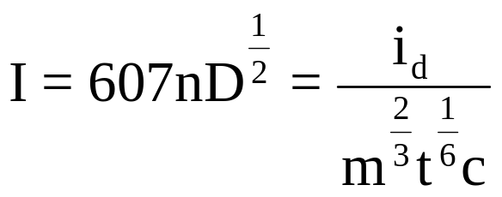
（2）毛细管特性常数和扩散电流常数
m，t 取决于毛细管特性， m^{2/3} t ^{1/6}定义为毛细管特性常数，用K 表示。
n，D 取决于被测物质的特性, 607nD^{1/2}定义为扩散电流常数，用 I 表示。 I 越大，测定越灵敏。

Slide 21
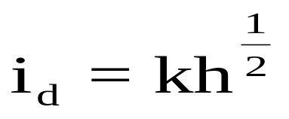
(3)汞柱高度的影响
因m ∝h，而 t∝1/h，则毛细管特性常数m^{2/3}t^{1/6}=kh^{1/2}，即平均极限扩散电流与h^{1/2}成正比。
因此，实验中汞柱高度必须一致。
(4)温度的影响
温度系数+0.013/°C,若要使温度引起的误差小于1%，则温度控制在0.5°C范围内，但一般标准和试样在同一条件下测定，温差很小，所以不必考虑。

Slide 22
三、干扰电流及其抑制方法
Interference current and elimination
1.残余电流
（1）微量杂质等所产生的微弱电流
产生的原因：溶剂及试剂中的微量杂质及微量氧等。
消除方法：可通过试剂提纯、预电解、除氧等；
（2）充电电流（也称电容电流）
影响极谱分析灵敏度的主要因素。
产生的原因：分析过程中由于汞滴不停滴下，汞滴表面积在不断变化，因此充电电流总是存在，较难消除。
充电电流约为10⁻⁷ A的数量级，相当于10⁻⁵～10⁻⁶mol/L的被测物质产生的扩散电流。

Slide 23
2.迁移电流
产生的原因：
由于带电荷的被测离子（或带极性的分子）在静电场力的作用下运动到电极表面所形成的电流。
消除方法：
加入强电解质，使被测离子所受到的电场力减小。

Slide 24
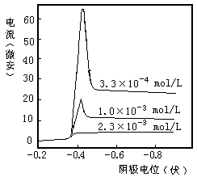
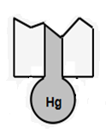
3.极谱极大
在极谱分析过程中产生的一种特殊现象，即在极谱波刚出现时，扩散电流随着滴汞电极电位的降低而迅速增大到一极大值，然后下降稳定在正常的极限扩散电流值上。这种突出的电流峰称之为“极谱极大”。
产生的原因：溪流（切向）运动
消除方法：加入表面活性剂，如：明胶、聚乙烯醇等
电阻大
电阻小
电流密度大
张力小
扩张

Slide 25
4.氧波、氢波、前波、叠波：产生干扰
氧波：两个氧极谱波：
在酸性溶液中：
第一个波： O₂＋2H⁺＋2e= H₂O₂ ϕ_{1/2}= -0.2V
第二个波： H₂O₂＋2H⁺＋2e=2 H₂O ϕ_{1/2}= -0.9V
在中、碱性溶液中：
第一个波：
O₂＋2 H₂O＋2e= H₂O₂ ＋2OH－ ϕ_{1/2}= -0.17V
第二个波： H₂O₂＋2e= 2OH－ ϕ_{1/2}= -1.21V

Slide 26
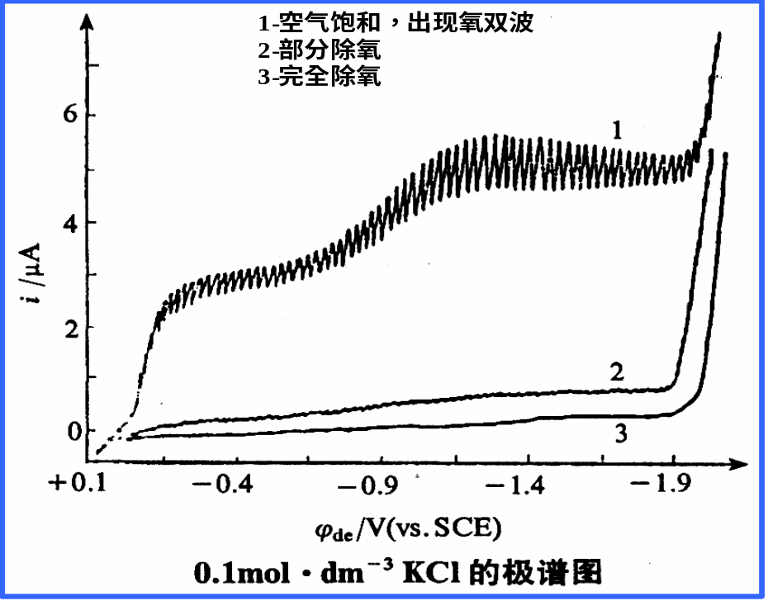
氧的两个波在 -0.17V～-1.21V之间，在此范围内是极谱分析中最常用的电位范围。
消除：
a) 通入惰性气体如H₂、N₂、CO₂ (CO₂仅适于酸性溶液);
b) 在中性或碱性条件下加入Na₂SO₃，还原O₂;
c) 在强酸性溶液中加入Na₂CO₃，放出大量CO₂以除去O₂；或加入还原剂如铁粉，使与酸作用生成H₂，而除去O₂；
d) 在弱酸性或碱性溶液中加入抗坏血酸。

Slide 27
氢波：氢析出干扰
前波：前组分浓度高，产生大的前波
叠波：两组份Δϕ_{1/2} < 0.2 V

Slide 28
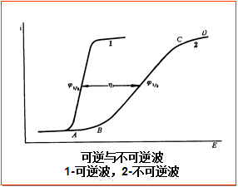
四. 极谱波方程式 Equation of polarography
（一）极谱波类型
可逆波：指极谱电流是仅受扩散速度控制的一类极谱波。
不可逆波：极谱电流仅受电极反应速度控制的一类极谱波。
动力波：受电极反应外的其他化学反应速度所控制的极谱波。
催化波：当电极反应和化学反应平行进行，此时同时受两反应速度控制所得的极谱波。
吸附波：电极表面吸附作用起决定因素，产生吸附电流。

Slide 29
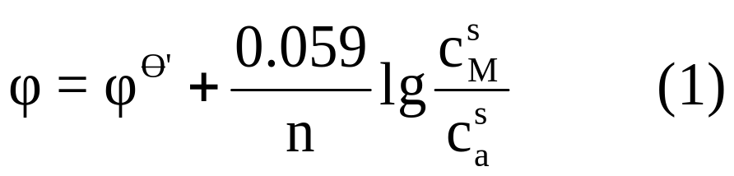
(二) 极谱波方程式
极谱波方程式: 描述极谱波上电流与电位之间关系
1.可逆金属离子极谱波方程式：
a. 还原波方程（可逆；受扩散控制；生成汞齐）
M^{n+} +ne +Hg = M（Hg）（汞齐）
c^{s}_{a} 滴汞电极表面上形成的汞齐浓度； c^{s}_{M}可还原离子在滴汞电极表面的浓度；

Slide 30
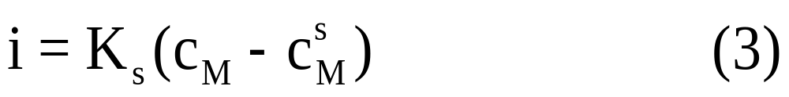
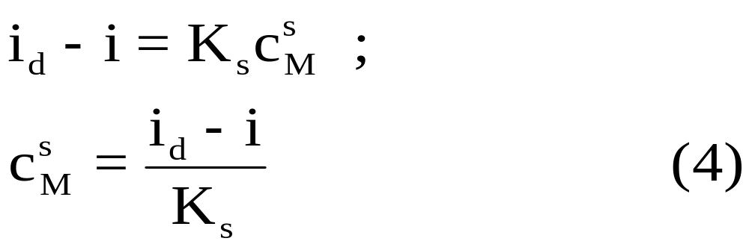
由扩散电流公式：
i_{d} = K_{s} c_{M} （2）
K_{s}为比例常数
在未达到完全浓差极化前， c^{s}_{M}不等于零；则：
(2)-(3) 得:

Slide 31
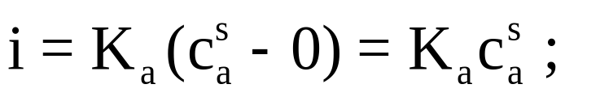
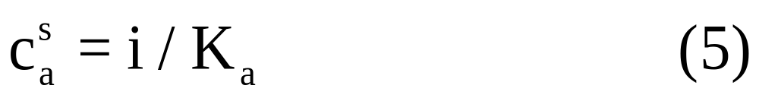
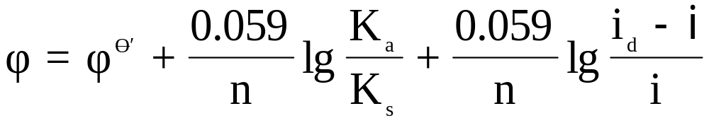
根据法拉第电解定律：还原产物的浓度（汞齐）与通过电解池的电流成正比，析出的金属从表面向汞滴中心扩散，则：
K_{a}为金属从表面向汞滴中心扩散时电流与还原产物浓度C_{a}^{s}间关系的比例常数
将（5）和（4）代入（1）
得：

Slide 32
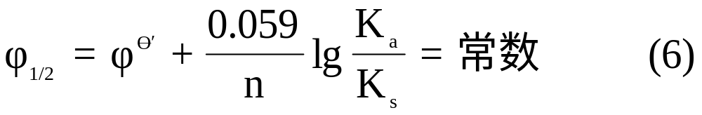
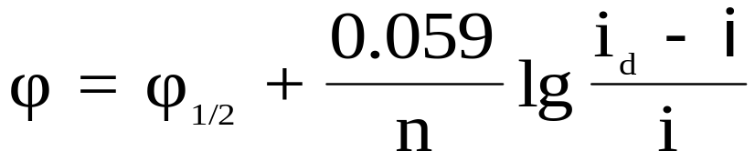
在极谱波的中点，即： i =i_{d} / 2 时，代入上式，得：
ϕ=ϕ _{1/2} 称之为半波电位，极谱定性的依据。
----极谱(还原)波方程式
由该式可以计算极谱曲线上每一点的电流与电位值。

Slide 33
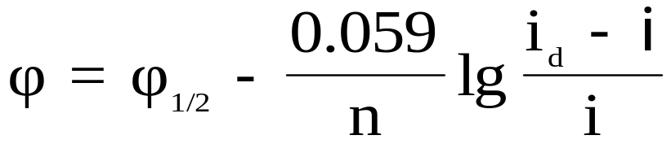
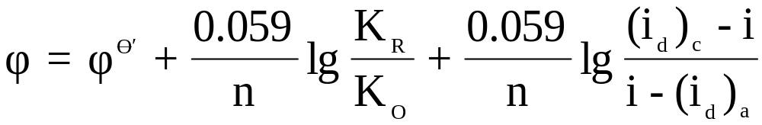
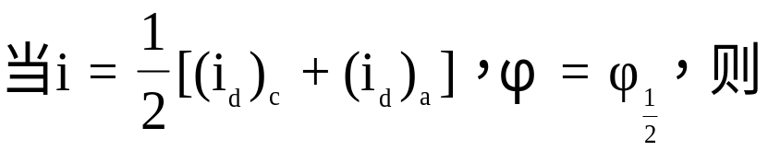
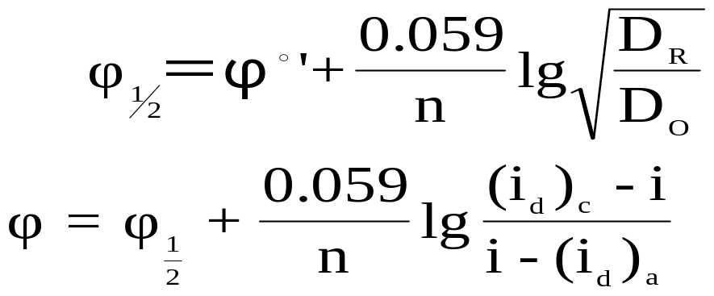
b. 氧化波方程（可逆；受扩散控制）
同样推导得：
氧化电流为负值
c. 综合波方程（可逆；受扩散控制）

Slide 34
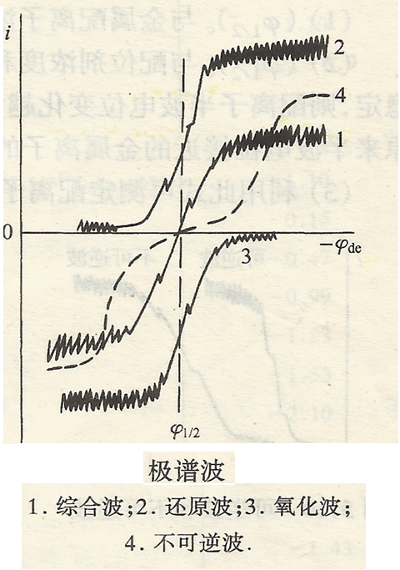
可逆极谱波：氧化波与还原波具有相同半波电位
不可逆极谱波：氧化波与还原波具有不同半波电位（超电位影响）。

Slide 35

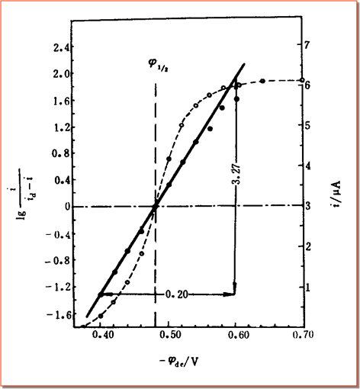
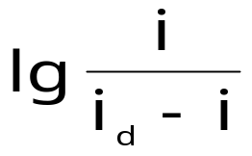
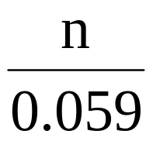
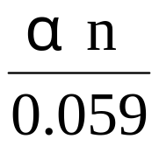
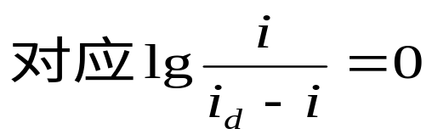
利用极谱电流方程判断电极过程的可逆性
对数作图法：
以ϕ为横坐标，
为纵坐标作图，得一直线
对可逆波，其斜率为
对不可逆波，斜率为
因α＜1，则斜率比可逆波小
利用对数作图法还可求出n以及半波电位值ϕ_{1/2}

Slide 36
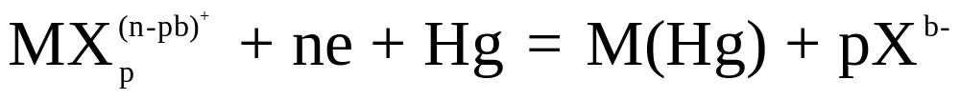
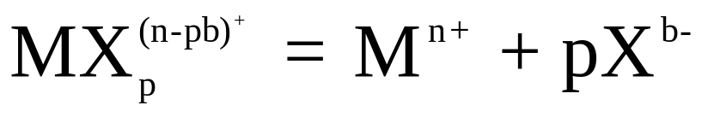
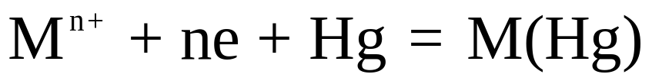
2.配离子极谱波方程式
设金属离子M^{n+}可以与X形成稳定的配离子，且电极反应可逆，配离子离解平衡能很快建立，还原态金属可形成汞齐：
可逆电极反应为：
实际上述电极反应两个反应的总和：

Slide 37
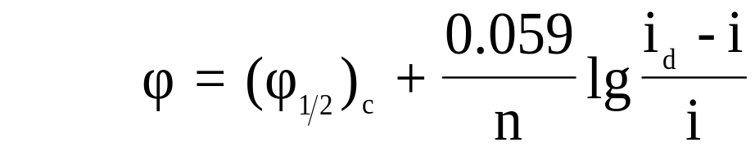
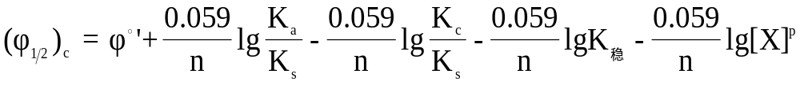

－－配离子的极谱波方程
配离子半波电位(ϕ_{1/2})_{c}与配离子浓度无关；
(ϕ_{1/2})c比简单离子的(ϕ_{1/2})_{s}要负, 且与K_{稳}和配位剂浓度
有关,因此在极谱分析中可利用络合的方法来改变半波电位,避免干扰；
Ks、Kc、Ka 分别代表简单离子、配离子和还原态金属M的比例常数，D为扩散系数。

Slide 38





测定配离子的稳定常数K_{稳}和配位数p
在相同实验条件下，测定不同浓度配位剂时的 ，以
对lg[X]作图得一直线，斜率为 ，
即当n已知时，可算出配位数p，从而求得配离子的组成。
若假定
则
测定已知X、p、n下的 (ϕ_{1/2})c，由(ϕ_{1/2})c与(ϕ_{1/2})_{s} 之差可求得配离子的稳定常数K_{稳}。

Slide 39



一、极谱定性方法
Qualitative methods of polarography
§2 极谱分析方法
Principle of polarography
由极谱波方程式：
当 时的电位即为半波电位

Slide 40


不同金属离子具有不同的半波电位，且不随浓度改变，分解电压则随浓度改变而有所不同，故可利用半波电位进行定性分析。
同一离子在不同溶液中半波电位不同。金属络离子比简单金属离子的半波电位要负；
两离子的半波电位接近或重叠时，选用不同底液可有效分离；
极谱半波电位范围较窄(2V)，采用
半波电位定性的实际应用价值不大。
在1mol/L KCl底液中，不同浓度的Cd²⁺极谱波

Slide 41


Slide 42


二、极谱定量分析方法
Quantitative methods of polarography
依据公式： i_{d} =K c 进行定量计算。
极限扩散电流 由极谱图上量出, 用波高直接进行计算。
1. 波高的测量
(1) 平行线法
(2) 切线法

Slide 43


2.定量分析方法
(1) 比较法(完全相同条件)
c_{x}; h_{x} 标准溶液的浓度和波高;
c_{s}; h_{s} 标准溶液的浓度和波高;
(2) 标准曲线法

Slide 44



(3) 标准加入法
首先, 测得待测组分试液(Cx,Vx)的波高（设为h）；
然后, 在上述待测组分溶液中加入浓度为Cs，体积为Vs的待测组分的标准溶液，在相同条件下测定其波高（设为H）。

Slide 45
三、经典直流极谱法的应用
Applications of polarography
无机分析方面：特别适合于金属、合金、矿物及化学试剂中微量杂质的测定。
有机分析方面：醛类、酮类、糖类、醌类、硝基、亚硝基类、偶氮类
在药物和生物化学方面：维生素、抗生素、生物碱
Notes:
如金属锌中的微量Cu、Pb、Cd、Pb、Cd；钢铁中的微量Cu、Ni、Co、Mn、Cr；铝镁合金中的微量Cu、Pb、Cd、Zn、Mn；矿石中的微量Cu、Pb、Cd、Zn、W、Mo、V、Se、Te等的测定

Slide 46
经典直流极谱的缺点
(1) 速度慢
一般的分析过程需要5～15 min。这是由于滴汞周期需要保持在2～5秒，电压扫描速度一般为5～15 min/V,对于每滴汞可认为电位是恒定不变的。获得一条极谱曲线一般需要几十滴到一百多滴汞。
(2)方法灵敏度较低
检测下限一般在10⁻⁴～10⁻⁵mol/L范围内。这主要是受干扰电流的影响所致。
(3)分辨率低
因为极谱峰呈台阶形,两物质的半波电位小于200mV时两峰重叠严重,难以测量.
(4)ir降
当溶液内阻较大时，采用两支电极，由于ir降必然造成ϕ_{1/2}位移及波形变差，现代极谱采用三电极系统

Slide 47
§3 单扫描极谱法（示波极谱法）
Single Sweep Polarography
在一滴汞生成的后期，将一快速线性变化的电压施加在滴汞电极上进行电解，并用示波器记录电解过程的i-E曲线进行分析的极谱分析法。

Slide 48

一. 原理与装置
单扫描极谱法（也称为直流示波极谱法）：
根据经典极谱原理而建立起来的一种快速极谱分析方法。其基本原理如图所示。
采用三电极系统
扫描电压方式：施加周期性的锯齿型电压，扫描周期短，在一滴汞上可完成一次扫描。
单扫描示波极谱法由于极化速度快，早期必须用阴极射线示波器来记录。
X轴坐标：显示扫描电压；
Y轴坐标：扩散电流（电解电流产生iR降（R一定）放大后显示）

Slide 49

二. 直流示波极谱分析过程
（1）残余电流,图中a∼b段；
（2） 由于快速施加扫描电压，到达可还原物质的析出电位时，滴汞表面附近的可还原物质在短时间内迅速还原，造成电解电流迅速变大，曲线急剧上升，图中b∼c段，达到一个最高点（C点）；
（3）再增加电压时，由于电极表面的可还原物质巳被还原，扩散层增大，浓度梯度变小，所以电解电流又迅速下降。 图中 c ~d段；
（4） 达到扩散平衡, 电流由扩散控制, 形成极限扩散电流，图中 d ~e段；
Notes:
为了获得良好的i∼E曲线, 需要满足一定的条件。

Slide 50

三. 形成i ∼E曲线的条件
1. 扫描电压与滴汞滴落应同步，汞滴面积必须恒定，
定时滴落。
A= 0.85m^{2/3}t^{2/3}
而
dA/dt= 0.57m^{2/3}t ^{-1/3}
t 越大，电极面积的变化率越小，汞滴增长的后期，视为不变。

Slide 51
2. 极化电极电位必须是时间的线性函数
当有电解电流产生时,由于存在ir降，从而引起扫描过程中加在电极上的电位与时间不成线性关系，造成极谱波位移或波形变差.
措施：采用施加锯齿波电压来补偿加在电极上的电位,使其符合线性关系。
当被测物质浓度较低时，因内阻大，ir降大。
措施：通常采用三电极系统，以补偿ir降，防止参比电极极化，造成极谱波位移或波形变差。
3.电容电流i_{r}的补偿
扫描电压和电极面积变化，导致产生电容电流i_{r}，采用充电电流补偿器来补偿i_{r}。
Notes:
当有电解电流产生时,由于存在ir降，从而引起扫描过程中加在电极上的电位与时间不成线性关系，造成极谱波位移或波形变差，所以采用施加锯齿波电压来补偿加在电极上的电位,使其符合线性关系。
当被测物质浓度较低时，因内阻大，ir降大，通常采用三电极系统，以补偿ir降，防止参比电极极化，造成极谱波位移或波形变差。

Slide 52

三电极电化学池结构
高阻抗回路：
无电流，因而无极化
U_{外}加到指示电极(I)和对电极(C)上，被测物在指示电极上发生电化学反应，电流通过I和C电极。
参比电极用于稳定指示电极的电位并确定电流-电势曲线中的峰电位、半波电位等。
电解池
三电极：
I:指示电极
C(U):对电极（或辅助电极）
R：参比电极

Slide 53



四. 峰电流与峰电位方程式
1. 峰电流方程式（可逆极谱波）:
Sevcik-Randles方程
i_{p}=2.72×10⁵n^{3/2} D ^{1/2}υ^{1/2} Ac =K c
i_{p(de)}=kn^{3/2}D^{1/2}m^{2/3} t_{p} ^{2/3}υ^{1/2}c
----定量依据
影响峰电流的因素
2. 峰电位方程式
(可逆波):
+: 氧化波
-: 还原波
25°C
峰电位与电极反应中转移的电子数有关。

Slide 54
五.直流示波极谱的特点（与经典极谱方法相比）
（1）分析速度快
一滴汞上即能形成一条曲线；经典极谱法的扫描电压速率非常慢，一般在0.005V/s 左右；单扫描示波极谱法的极化电压速率非常快，一般在0.25V/s 左右。
（2）检测灵敏度高
峰电流比极限扩散电流大。 n=1 时, 大2倍; n=2时,大5倍。
单扫描示波极谱法的测定下限达 1×10⁻⁷mol/L。但受电极反应速度影响很大，电极反应可逆性好，尖峰状好，电极反应速度慢，跟不上极化速度，尖峰不明显，灵敏度下降。
（3）分辨率高
相邻峰电位差40 mV可分辨；
经典极谱法中ΔE_{1/2}>200 mV才能分辨。
Notes:
经典极谱需几十滴到一百多滴汞；一滴汞上即能形成一条曲线；经典极谱法的扫描电压速率非常慢，一般在0.005伏／秒左右；单扫描示波极谱法的极化电压速率非常快，一般在0.25伏／秒左右。后者为前者的50∼80倍。

Slide 55

§4 循环伏安法
（Cyclic Voltammetry, CV）
循环伏安法
以快速线性扫描的方式施加三角波电压于电极上，由所测得的电流－电压特性曲线（伏安曲线）来进行分析的方法。
与单扫描极谱法异同点：
加电压方式相似，都是快速施加线性扫描电压在电极上；
不同点：CV施加的是三角波电压，即开始时，从起始电压U_{i}扫描至某一电压U_{s}后，再反向回扫至起始电压U_{i} ，成等腰三角形。
电压与扫描时间的关系
Notes:
循环伏安法加电压方式与单扫描极谱法相似，

Slide 56


一、循环伏安法基本原理及装置
基本装置
三电极系统
工作原理
当施加的三角波电压正向扫描时（起点-b段，由正向负），溶液中氧化态物质在指示电极上得电子，发生还原反应，产生还原峰：
Ox +ne = Red
逆向扫描（b-d段，由负向正扫描），溶液中还原态物质在指示电极上失电子，发生氧化反应，产生氧化峰：
Red -ne = Ox
施加三角波电压过程

Slide 57


Ox +ne = Red
还原
氧化
Red -ne = Ox
通常使用的指示电极：悬汞电极、汞膜电极、固体电极
不同电极材料适用的电位范围有所不同

Slide 58


二. 峰电流与峰电位方程式
1. 峰电流方程式
对于可逆电极过程与单扫描极谱一样符合
Sevcik-Randles方程
I_{p}=2.72×10⁵n ^{3/2} D ^{1/2}υ^{1/2} Ac =K c

Slide 59

2. 峰电位方程式

Slide 60




三. 循环伏安法的应用
1.定量分析
I_{p}=K c
2.判断电极过程的可逆性
对于可逆电极过程
循环伏安图的氧化还原曲线是对称的
i_{pa} / i_{pc} ≅ 1
25°C

Slide 61


Slide 62










K₄Fe(CN)₆在0.1mol/L KNO₃中的循环伏安图(Pt电极）
Fe^{Ⅱ}(CN)₆⁴⁻ - e → Fe^{Ⅲ} (CN)₆³⁻
浓度分布
Fe^{Ⅲ}(CN)₆³⁻ +e → Fe^{Ⅱ}(CN)₆⁴⁻

Slide 63

3.研究电极反应机理
（1）电极上吸附现象研究
(a)反应物弱吸附
(b)产物弱吸附
(c)反应物强吸附
(d)产物强吸附

Slide 64







（2）电化学-化学偶联过程研究
例：对氨基苯酚的循环伏安图
峰5同峰1
Notes:
对亚氨基苯醌，溶液中对亚氨基苯醌不稳定，在电极表面附近部分发生化学反应生成苯醌，此时溶液中对亚氨基苯醌和苯醌共存，苯醌还原生成对苯二酚

